Slide 1

ГБОУ СОШ №8 п.г.т. Алексеевка
г.о. Кинель Самарской области
структурное подразделение детский сад «Тополёк»
Окружная пилотная площадка по направлению «Социально-коммуникативное развитие»
Тема «Лаборатория профессий» как форма ознакомления детей старшего дошкольного возраста с профессиями и трудом взрослых».
Сяткина Н.В – старший воспитатель

Slide 2
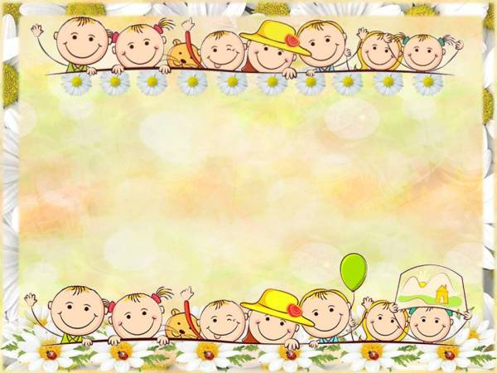
Актуальность ранней профориентации
Формирование полноценных граждан своей страны, во многом зависит от того, чем будут заниматься повзрослевшие дошкольники, какую профессию они выберут, и где будут трудиться. Кроме того, грамотно построенная профориентационная работа позволяет решать и многие насущные проблемы воспитания. Родители и мы – педагоги, как никогда раньше обеспокоены тем, чтобы ребёнок, входящий во взрослый мир, стал уверенным, счастливым, умным, добрым и успешным.

Slide 3
Ранняя профориентация призвана:
дать ребёнку начальные и максимальные представления о профессиях взрослых;
формировать у ребёнка эмоционально-положительное отношение к труду и профессиональному миру взрослых;
представить возможность использовать свои силы в других видах деятельности.
Система работы с дошкольниками по ранней профориентации проводится по трём направлениям:
1. Приближение детей к труду взрослых.
2. Приближение труда взрослых к детям.
3. Совместная деятельность взрослого и ребёнка.

Slide 4
Работа по ранней профориентации дошкольников строится с учётом следующих принципов:
1. Принцип личностно ориентированного взаимодействия
2. Принцип доступности, достоверности и научности знаний
3. Принцип открытости
4. Принцип диалогичности
5. Принцип активного включения детей в практическую деятельность
6. Принцип рефлексивности
7. Принцип регионального компонента

Slide 5
Напомните родителям, что для проведения обследования ребенка им необходимо предъявить в центральную психолого-медико-педагогическую комиссию (далее – ЦПМПК) пакет документов:
заявление о проведении обследования ребенка в ЦПМПК (Приложение 1);
согласие на обработку персональных данных родителя (законного представителя) (Приложение 2);
согласие родителя (законного представителя) на обработку персональных данных ребенка (Приложение 3);
оригинал и копию документа,.
Формирование представлений дошкольников о мире труда и профессий строится с учётом современных образовательных технологий:
Технология проектной деятельности,
Технология исследовательской деятельности,
Педагогическая технология организации сюжетно-ролевых игр,
Технология интегрированного обучения.

Slide 6
Мы в профессии играем, по душе их выбираем.
Только вот ТЕБЕ решать:
кем хотеть,
кем быть.
кем стать!

